Slide 1
Java编程思想
第十五章：分布式计算

Slide 2
网络编程简介(socket)
同一个网络上的机器间信息交换
网络编程是基于 IP 协议的
网络编程通过 streams 和 sockets 来实现

Slide 3
识别一台机器
DNS(Domain Name System) 名称: opus.bruceeckel.com, www.sina.com, 等等
IP 地址: 123.255.28.120
InetAddress InetAddress.getByName(String)
// Determines the IP address of a host:
// java.sun.com or 206.26.48.100

Slide 4
//: c15:WhoAmI.java ( p653 )
// Finds out your network address when
// you're connected to the Internet.
import java.net.*;
public class WhoAmI {
public static void main(String[] args) throws Exception {
if(args.length != 1) {
System.err.println("Usage: WhoAmI MachineName");
System.exit(1);
}
InetAddress a =
InetAddress.getByName(args[0]);
System.out.println(a);
}
} ///:~

Slide 5
Ans:
C:Java WhoImI localhost
Localhost/127.0.01
C:Java WhoImI tju
Tju/127.0.0.1

Slide 6
IP 地址分配
静态 IP 和动态 IP
静态IP是一个固定的地址，它必须是唯一的
一个动态 IP 是由在同一个网络中的 DHCP ( Dynamic Host Configuration Protocol ) 服务器来分配的

Slide 7
IP 地址分配
静态 IP
Internet
动态 IP
DHCP服务器

Slide 8
服务器和客户机
服务器: 提供服务，比如Web服务器，FTP服务器
客户机: 连接服务器来请求信息

Slide 9
服务器和客户机
服务器
Internet
客户机
端口1
Web 服务器
Ftp 服务器
端口 2
Sockets

Slide 10
端口( port )
一个IP地址并不足以完整标识一个服务器
一台物理性的机器中，往往运行着多个服务器（程序）
端口定义一台机器上的一种服务(软件抽象概念)
系统分配总数 1－1024
你可以定义自己的端口从 1025 开始

Slide 11
Sockets
一个服务器与客户机之间连线的终端
针对一个特定的连接，每台机器上都有一个“套接字”，可以想象它们之间有一条虚拟的“线缆”。
一个 socket 可以被认为是一个本地文件
你可以通过 streams 读/写一个 socket

Slide 12
ServerSocket
服务器使用一个 ServerSocket 对象来侦听一个连接的端口
ServerSocket.accept( )：一旦一个客户建立了一个连接，将返回一个 socket
accept( )方法会暂时陷入停顿状态（阻塞），直到某个客户尝试同它建立连接。但其他进程仍能正常运行

Slide 13
简单的服务器和客户端
服务器： ( p656 ）
客户端： （ p658 ）

Slide 14
//: c15:JabberServer.java 服务器 (先运行） ( p656 )
// Very simple server that just
// echoes whatever the client sends.
import java.io.*;
import java.net.*;
public class JabberServer {
// Choose a port outside of the range 1-1024:
public static final int PORT = 8080;
public static void main(String[] args) throws IOException {
ServerSocket s = new ServerSocket(PORT);
System.out.println(“Started: ” + s); //等待客户端连上

Slide 15
try {
// Blocks until a connection occurs:
Socket socket = s.accept();
try {
System.out.println( "Connection accepted: "+ socket);
BufferedReader in =
new BufferedReader(
new InputStreamReader(
socket.getInputStream()));
// Output is automatically flushed by PrintWriter:
PrintWriter out =
new PrintWriter(
new BufferedWriter(
new OutputStreamWriter(
socket.getOutputStream())),true);

Slide 16
while (true) {
String str = in.readLine(); // 从客户端读取信息
if (str.equals("END")) break;
System.out.println("Echoing: " + str); //在屏幕上输出读取信息
out.println(str); // 输出到客户端
}
// Always close the two sockets...
} finally {
System.out.println("closing...");
socket.close();
}
} finally {
s.close();
}
}
} ///:~

Slide 17
//: c15:JabberClient.java 客户端（后运行） ( p658 )
// Very simple client that just sends
// lines to the server and reads lines
// that the server sends.
import java.net.*;
import java.io.*;
public class JabberClient {
public static void main(String[] args) throws IOException {
// Passing null to getByName() produces the
// special "Local Loopback" IP address, for
// testing on one machine w/o a network:

Slide 18
InetAddress addr =
InetAddress.getByName(null);
// Alternatively, you can use
// the address or name:
// InetAddress addr =
// InetAddress.getByName("127.0.0.1");
// InetAddress addr =
// InetAddress.getByName("localhost");
System.out.println("addr = " + addr);
Socket socket =
new Socket(addr, 8080); //JabberServer.PORT

Slide 19
// Guard everything in a try-finally to make
// sure that the socket is closed:
try {
System.out.println("socket = " + socket);
BufferedReader in =
new BufferedReader(
new InputStreamReader(
socket.getInputStream()));
// Output is automatically flushed by PrintWriter:
PrintWriter out =
new PrintWriter(
new BufferedWriter(
new OutputStreamWriter(
socket.getOutputStream())),true);

Slide 20
for(int i = 0; i < 10; i ++) {
out.println(“howdy ” + i); // 输出到服务器
String str = in.readLine(); // 从服务器读回信息
System.out.println(str); // 在屏幕上输出读回信息
}
out.println("END");
} finally {
System.out.println("closing...");
socket.close();
}
}
} ///:~

Slide 21
Ans: Client
addr = localhost/127.0.0.1
socket = Socket[addr=localhost/127.0.0.1,port=8080,localport=1036]
howdy 0
howdy 1
howdy 2
howdy 3
howdy 4
howdy 5
howdy 6
howdy 7
howdy 8
howdy 9
closing...

Slide 22
Ans: Server
Started: ServerSocket[addr=0.0.0.0/0.0.0.0,port=0,localport=8080]
Connection accepted: Socket[addr=/127.0.0.1,port=1036,localport=8080]
Echoing: howdy 0
Echoing: howdy 1
Echoing: howdy 2
Echoing: howdy 3
Echoing: howdy 4
Echoing: howdy 5
Echoing: howdy 6
Echoing: howdy 7
Echoing: howdy 8
Echoing: howdy 9
closing...

Slide 23
TCP vs. Datagrams
消息通过包来传送
TCP(Transfer Control Protocol):
有保证的传递，慢
UDP(User Datagram Protocol):
不可靠，快

Slide 24
Datagrams : UDP
类 DatagramSocket 用来支持数据报通讯：
DatagramSocket( )；
DatagramSocket(int port)；
类 DatagramPackte 传输数据的载体：
DatagramPackte(byte buf[], int length)
DatagramPackte(byte buf[], int length,
InetAddress addr, int port)
void receive(DatagramPacket p)
void send(DatagramPacket p)

Slide 25
使用UDP编程 客户端
import java.io.*;
import java.net.*;
import java.util.*;
class QuoteClient{
public static void main(String[] args){
int port;
InetAddress address;
DatagramSocket socket = null;
DatagramPacket packet;
byte[] sendBuff = new byte[256];
if(args.length != 2){
System.out.println("Usage: java QuoteClient <hostname> <port#>");
return;
}

Slide 26
try{
socket = new DatagramSocket(); // bind to the socket
}catch(java.net.SocketException e){
System.err.println("Could not create datagram socket.");
}
if(socket != null){
try{
// send request
port = Integer.parseInt(args[1]);
address = InetAddress.getByName(args[0]);
packet = new DatagramPacket(sendBuff,256,address,port);
socket.send(packet);
// get response
packet = new DatagramPacket(sendBuff,256);
socket.receive(packet);
String received = new String(packet.getData(),0);
System.out.println("Quote of the Moment:" + received);
socket.close();
}catch(IOException e){
System.err.println("IOException: " + e);
e.printStackTrace();
}
}
}
}

Slide 27
使用UDP编程 服务器端
import java.io.*;
import java.net.*;
import java.util.*;
class QuoteServerThread extends Thread{
private DatagramSocket socket = null;
private DataInputStream qfs = null;
QuoteServerThread(){
super("QuoteServer");
try{
socket = new DatagramSocket();
System.out.println("QuoteServer listening on port:" +
socket.getLocalPort());
}catch(java.net.SocketException e){
System.err.println("Could not create datagram socket.");
}
this.openInputFile();
}

Slide 28
public void run(){
if(socket == null)
return;
while(true){
try{
byte[] buf = new byte[256];
DatagramPacket packet;
InetAddress address ;
int port;
String dString = null;
// receice request
packet = new DatagramPacket(buf,256);
socket.receive(packet);
address = packet.getAddress();
port = packet.getPort();
// send response
if(qfs == null)
dString = new Date().toString();
else
dString = getNextQuote();
dString.getBytes(0,dString.length(),buf,0);
packet = new DatagramPacket(buf,buf.length,address,port);
socket.send(packet);
}catch(IOException e){
System.err.println("IOException: " + e);
e.printStackTrace();
}
}
}

Slide 29
protected void finalize(){
if(socket != null){
socket.close();
socket = null;
System.out.println("Closing datagram socket.");
}
}
private void openInputFile(){
try{
qfs = new DataInputStream(new
FileInputStream("one_liners.txt"));
}catch(java.io.FileNotFoundException e){
System.out.println("Could not open quote file. Serving time
instead.");
}
}

Slide 30
private String getNextQuote(){
String returnValue = null;
try{
if((returnValue = qfs.readLine()) == null){
qfs.close();
this.openInputFile();
returnValue = qfs.readLine(); //the file has at least one input line
}
}catch(IOException e){
returnValue = "IOException occurred in server.";
}
return returnValue;
}
}
class QuoteServer{
public static void main(String[] args){
new QuoteServerThread().start();
}
}

Slide 31
URL(Uniform Resouse Locator)
URL: 统一资源位置
例如: www.sina.com/index.html
使用 URL getDocumentBase() 来得到一个基本的 URL
URL 对象标识在网络上的一个资源

Slide 32
JNLP （Java Network Launch Protocol）简介
签名 applets
Java 网络加载协议 (JNLP) 和 Java Web Start (JAWS)

Slide 33
签名 applets
Sandbox 模型: applet 访问本地磁盘和连接本地网络被拒绝
一个已签名的 applet 将允许用户验证其合法性
证书: 将一个 applet 进行签名, 需要将这个 applet 封装在一个 jar 文件中并将 jar文件用一个证书或者密钥进行标记

Slide 34
签名 applets: 证书
证书: 由一个可信实体颁发, 例如VeriSign, Thawte
用于检验目的: 你可以创建自己的证书
keytool –genkey –alias mykey –keystore <url>
keytool –list –keystore <url>
jarsigner –keystore <url> jarfile mykey

Slide 35
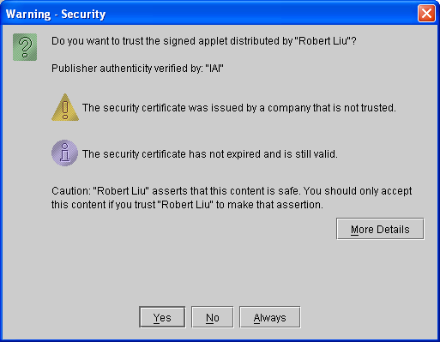
签名applets
当加载一个 applet, 浏览器将提示用户来验证 applet

Slide 36
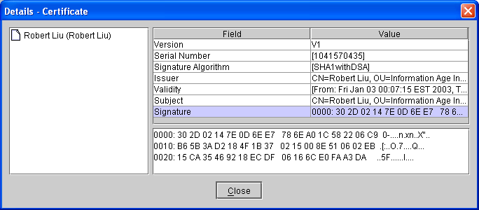
签名 applets
证书的更多信息

Slide 37
签名 applets
可信的 applet 将允许 applet 访问本地硬盘, 例如 JFileChooser

Slide 38
JNLP and Java Web Start
Applets 被限制在浏览器中
JNLP 允许一个应用程序被下载并执行
一个 JNLP 应用程序可以从 Internet 下载资源
JNLP: Java Network Launch Protocol
Java 网络加载协议

Slide 39
JNLP and Java Web Start
Sun公司的实现: JAWS
JAWS: Java Web Start
程序员园地: http://java.sun.com/products/javawebstart/developers.html
确认 jnlp.jar 在 CLASSPATH中
Notes:
Java Web Start technology enables web deployment by leveraging existing Internet protocols -- applications are launched when a client accesses, typically by clicking on a link in an HTML page, a special launch file with a .jnlp filename extension.

Slide 40
JNLP 应用程序
需要一个发布文件: 一个 XML 文件可以给予客户端信息使其下载和安装
可以用证书签名或者不签名
必须使用 JNLP 服务来得到访问本地资源的权限 : javax.jnlp
若使用其他方法得到本地资源将会引起安全性异常错误

Slide 41
JNLP: .jnlp 文件
XML文件格式
描述下载 URL, 安全性，以及有关 jar 的一般信息

Slide 42
配置一个JNLP应用程序的步骤
编译所有的 class 文件
将所有文件打包到一个 jar 文件中
用证书对 jar 进行签名
建立一个 JNLP 文件
建立一个具有指向 JNLP 文件超链接的HTML 文件

Slide 43
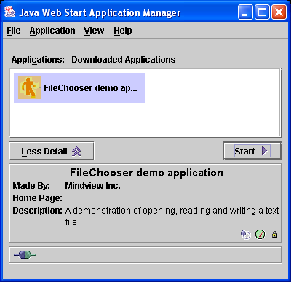
Java Web Start 应用程序管理

Slide 44
总结
未经签名的 applets 不能访问本地资源: sandbox model
一个 applets 要经过可信实体颁发的证书来进行签名
JNLP 是一个允许应用程序被远程配置的协议
JAWS 是 Sun 公司的一种 JNLP 实现

